Slide 1
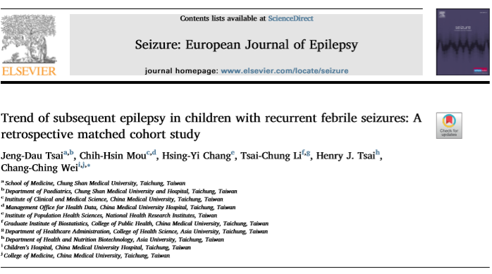
KTÜ AİLE HEKİMLİĞİ ANABİLİM DALI
Arş.Gör.Dr.Kevser AYAR

Slide 2
Giriş
Febril konvülziyon çocukluk çağında en sık görülen nöbet bozukluğudur ve prognozu genellikle iyidir.
Tekrarlayan febril konvülziyon artmış epilepsi riskiyle bağlantılıdır.
Kohort çalışmaları febril konvülziyonlu çocuklarda epilepsi riskinin arttığını ve özellikle kompleks febril konvüziyonlu çocuklarda epilepsi riskinin daha yüksek olduğunu göstermiştir.

Slide 3
Giriş
Hayvanlar üzerinde yapılan bir çalışma, febril status epilepticusta basit febril konvülziyonla karşılaştırdığında sonrasında spontan oluşan nöbetlerin şidettinin arttığı ve nöbet süresinin uzadığı gösterilmiştir.
FS'li çocuklarda epilepsi insidansı ve riski üzerine yapılan anketler, Asya popülasyonlarında eksiktir.
Tayvan'da FS'li çocuklarda daha sonra ortaya çıkan provake olmayan nöbet riskinin daha iyi anlaşılması için retrospektif, eşleştirilmiş bir kohort çalışması gerçekleştirilmiştir.

Slide 4
Metod
Çocuklar Tayvan Ulusal Sağlık Sigortası Veritabanı (NHIRD)’ndan alınmıştır.
Tayvan'daki nüfusun % 99'undan fazlası bu programa kayıtlıdır.
Çocuklar, NHIRD rastgele seçilmiştir ve 1996'dan 2011'e kadar 18 yaşından küçük çocukların tüm tıbbi kayıtlarını içermektedir.
Hastalık Uluslararası Hastalıkların Sınıflandırılması, Dokuzuncu Düzenleme, Klinik Modifikasyona (ICD-9-CM) göre tanımlanmıştır.

Slide 5
Metod
FS, intrakraniyal enfeksiyonu, metabolik bozukluğu veya FS öyküsü olmayan 6 ila 60 ay arasındaki ateşli çocuklarda meydana gelen nöbet olarak tanımlanmıştır.
FS tanısı tarihi, indeks tarihi olarak tanımlanmıştır. FS'li bebekler ve çocuklar için indeks tarihi, ilk tıbbi ziyaretlerinin tarihiydi.
Yeni FS tanısı alan 0,5-5 yaş arası 10,210 çocuğun, 2004'ten 2008'e kadar olan tüm kayıtları toplanmıştır.

Slide 6
Metod
Çalışmadan menenjit, ensefalit, beyin ile ilişkili hastalık ve epilepsi öyküsü olan 2044 kişi dışlanmıştır.
Karşılaştırma kohortu için, frekans eşlemeli bir yöntem kullanılmış ve indeks tarihinden önce FS öyküsü bulunmayan 4 bebek veya çocuk rastgele seçilerek ve çalışma kohortu ile aynı ölçütlere göre dışlanmıştır.

Slide 7
Metod
FS hastaları ve kontrolleri yaş (yıl), cinsiyet, kentleşme düzeyi, ebeveyn mesleği ve indeks yılı ile eşleştirildi.
Nedensel ilişki için,indeks tarihinden sonraki bir yıl içinde epilepsi gelişen 437 hasta dışlandı.

Slide 8
Metod
Ortak demografik faktörler ve ilişkili nörodavranışsal komorbiditeler FS ile epilepsi arasında potansiyel karıştırıcı faktörler olarak kabul edildi.
Tüm çocuklar, indeks tarihinden epilepsi gelişimine kadar takip edildi.
Epilepsi geliştirmeyenler, 18 yaşına geldikleri tarihe kadar ya da 2012'nin sonuna kadar, hangisi önce geldiyse NHI (Ulusal Sağlık Sigortası) programından takip edildi.

Slide 9
Metod
Demografik özellikler arasında yaş, cinsiyet, kentleşme düzeyi ve ebeveynin mesleği yer almaktadır.
Kentleşme düzeyi sınıflandırması Liu raporuna göre ;
Nüfus yoğunluğu (kişi / km2) , farklı eğitim düzeylerinin nüfus oranı, yaşlı nüfus oranı, tarım işçilerinin nüfus oranı ve 100.000 kişi başına düşen hekim sayısını belirten değişkenlere göre hesaplama yapılıp elde edilen puan temel alınarak yapılmıştır.

Slide 10
Metod
Liu’nun raporuna göre en düşük kentsel seviye 1, en yüksek kentsel seviye 7 olmak üzere 7 gruba ayrılmıştır.
5–7 kentsel seviyeleri arasında sadece birkaç çocuk yaşadığı için bu çocukları 5. seviyeye dahil edilmiştir.
Temel nörodavranışsal komorbiditeler arasında mental retardasyon , dikkat eksikliği hiperaktivite bozukluğu, otizm ve gelişimsel gecikme yer almaktadır.

Slide 11
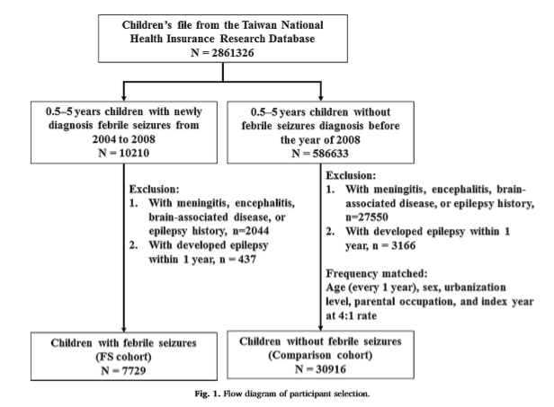

Slide 12
Metod
FS'lu çocuklarda epilepsi için risk oranı ve güven aralığı kontrol grubundakilere kıyasla Cox orantısal risk regresyonu kullanılarak değerlendirildi.
Çok değişkenli Cox modeli yaş, cinsiyet, kentleşme düzeyleri, ebeveynin işi ve nörodavranışsal komorbiditeleri (mental retardasyon, DEHB, otizm ve gelişimsel gecikme dahil) için ayarlandı ve spesifik epilepsi risk oranı Cox modeli ile hesaplandı.

Slide 13
Bulgular
Veriler 2004'ten 2008'e kadar toplandı ve katılımcılar epilepsi gelişimine ya da 2012'nin sonuna kadar toplandıkları yıldan itibaren takip edildiler.
Maksimum çalışma süresi 9 yıldı.
Çalışmaya, 7729 FS ‘li kohort çocuğu ve 30.916 karşılaştırma kohort çocuğu dahil edildi.

Slide 14
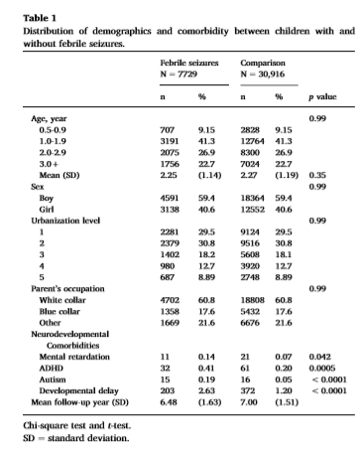
Notes:
Ateşli nöbetler olan ve olmayan çocuklar arasında demograpich özellikler ve komorbidite dağılımı
FS kohortu ve karşılaştırma kohortunun ortalama (standart sapma [SD]) yaşları sırasıyla 2.25 (1.14) ve 2.27 (1.19) yıldı
FS kohortunda, erkeklerin sayısı kızlarınkinden daha büyüktür (% 59.4'e karşı% 40.6), daha fazla çocuk daha yüksek kentsel seviyelerde yaşamaktaydı (% 60.3'e karşılık% 39.7) ve daha fazla ebeveyn beyaz yakalı mesleklere sahipti (% 60.8). % 39.2 vs).
FS'li çocuklar, nörogelişimsel komorbiditeler ile anlamlı korelasyon göstermiştir.
Karşılaştırma kohortu ile karşılaştırıldığında, FS kohortunun mental retardasyonu (% 0.14'e karşı% 0.07), DEHB (% 0.41'e karşılık% 0.20), otizm (% 0.19'a karşılık% 0.05) ve gelişimsel gecikme (% 2.63 vs) 1.20%).

Slide 15
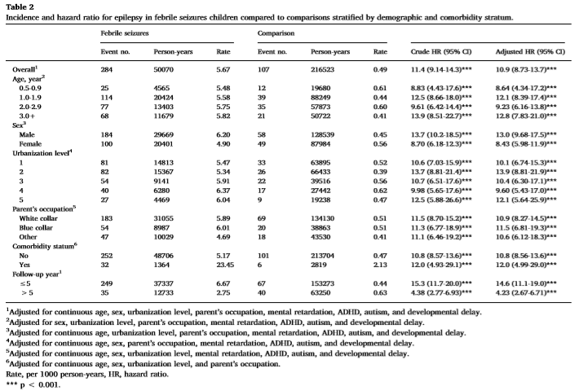
Notes:
Çalışma süresince, FS kohortunda 284 çocuk ve karşılaştırma kohortunda 107 çocuk epilepsi geliştirdi.
FS kohortundaki epilepsi insidansı, karşılaştırma kohortundakinden 11.4 kat daha yüksekti (1000 kişi-yıl başına 5.67 vs 0.49).
Sürekli yaş, cinsiyet, kentleşme düzeyi, ebeveynin mesleği ve komorbiditesi kontrol edildikten sonra, FS kohortu, karşılaştırma grubundan daha yüksek bir epilepsi insidans hızı oranına sahipti (HR = 10.9;% 95 GA, 8.73-13.7).

Slide 16
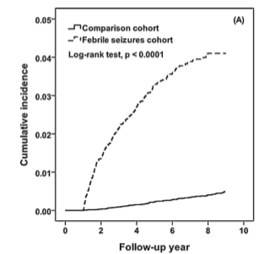
Bulgular
Kaplan-Meier analizinde takip sonunda;
FS kohortundaki kümülatif epilepsi insidansı, karşılaştırma kohortundaki orandan % 3.61 daha yüksekti.

Slide 17
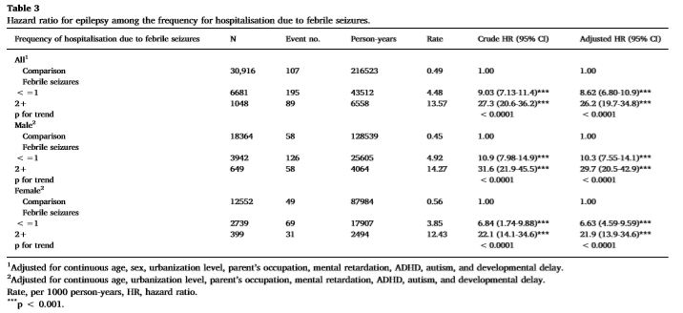
Bulgular
Notes:
Febril nöbetleri nedeniyle hastanede yatış sıklığı arasında epilepsi için risk oranı
Tablo 3, epilepsi ve FS şiddeti arasındaki ilişkiyi sunmaktadır. Epilepsi insidansı, karşılaştırma kohortunda ve FS kohortunda 1000 kişi başına 0.49, 4.48 ve 13.57 idi ve FS için sırasıyla and1 ve 2+ kabul edildi
Karşılaştırma kohortu ile karşılaştırıldığında, FS'ye kabul edilen çocuklarda epilepsi insidans değer oranı artmış, bir başvuruda 8.62'den 2+ kabulte 26.2'ye çıkmıştır
Cinsiyete bakılmaksızın, epilepsi ile FS şiddeti arasında aynı eğilim gözlendi

Slide 18
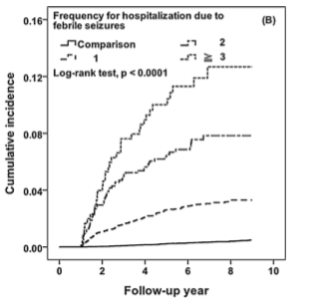
Bulgular
Kaplan-Meier analizinde takip sonunda;
Kümülatif epilepsi insidansı FS kohort grubunda yaklaşık % 2.81 ve % 8.72 idi.
FS için 1 ve ≧ 2 hastane kabulünde epilepsi riski karşılaştırma grubundakilerden daha yüksekti.

Slide 19
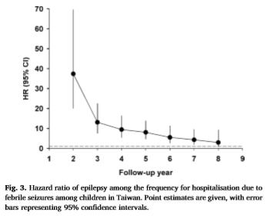
Bulgular
FS ile epilepsi arasındaki ilişki, ilk FS geçirilmesinden sonra zamanla değişmiştir.
FS geçirdikten sonraki ilk 3 yıl içinde epilepsi oranının 22 kat daha yüksek olduğu ve bu oranın ilk FS geçirilmesinden 8 yıl sonra ve çalışma süresince 3 kata gerilediği görülmüştür.

Slide 20
Tartışma
Bu çalışmayla nörodavranışsal komorbiditelerin epilepsi riski oluşturduğu bulunmuştur.
Kentleşme düzeyi, ebeveynin mesleği FS kohortunda önemli bir risk oluşturmadı.
Sonuçlar, epilepsi gelişimine katkıda bulunan genetik faktörlerin rolünü göstermektedir.

Slide 21
Tartışma
FS'den sonra epilepsi için artmış riskin ağırlıklı olarak genetik yatkınlıktan ve şiddetli FS’li nöbetlerin neden olduğu sinir sistemindeki yapısal hasardan dolayı olduğu düşünülmektedir.
Epilepsi sendromlarıyla ilgili genlerin tanımlanmasındaki teknolojik gelişmeler ışığında bir FS sonrası epilepsi riskini değerlendirmedeki güncel yaklaşım febril nöbet + generalize epilepsi sendromu (GEFS+) dahil spesifik epilepsi sendromlarına dayanmaktadır.

Slide 22
Tartışma
Daha yüksek tıbbi kullanım imkanı olan yerlerde yaşayan insanlar daha yüksek bir hastalık tespit etme oranına sahip olabilmektedir.
Bu çalışmada, kentleşme düzeyi potansiyel bir yanıltıcı olarak görülmüştür.

Slide 23
Tartışma
İlk FS'den sonra, doktorlar ebeveynleri nörolojik sekel ve epilepsi gibi uzun süreli etkilerin düşük riski hakkında güvence altına almalıdırlar.
Hastalar ilk ateşli nöbet geçirdikten sonra ilk 2 yıl içinde rekürrens riski altındadır ve rekürrenslerin ilk 1 yıl içinde ortaya çıkar.

Slide 24
Tartışma
Tekrarlayan FS her seferinde aynı vücut sıcaklığında meydana gelmez ve çocuk her ateşlendiğinde görülmez.
Bu risk 18 aydan küçük çocuklarda, daha düşük vücut sıcaklığında FS geçirenlerde ve ailede FS öyküsü olanlarda daha fazladır.
1 yaş altı ve 3 yaş üstünde FS geçiren çocukların 1-3 yaş arasındaki FS geçiren çocuklara göre FS sonrası ilk 2 yıl içinde epilepsi riski daha fazladır.

Slide 25
Tartışma
Genel pediatristler, pediatrik nörologlardan daha az deneyimli olabileceğinden, kompleks ve basit FS vakaları arasında fark oluşturamayabilirler.
Önceki araştırmalar basit FS'si olan ve kompleks FS'si olan çocukların benzer sonuçlara sahip olduğunu göstermiştir.
Ancak bu çalışmada tekrarlayan bir FS kohortunda epilepsi riskini açıklığa kavuşturmak için basit veya kompleks FS olarak kodlamak yerine hastaneye yatış sıklığı analiz edilmiştir.

Slide 26
Tartışma
Bu çalışmada FS'nin tanımına dayanarak FS’ den önce gözlenen nörolojik hastalığı olan çocuklar dışlandı.
Kronik nöbeti olan çocukların nöbeti ateşli hastalık ile provoke olabilir ve başlangıçta FS olarak yanlış sınıflandırılabilir ve epilepsili çocuklarda FS'nin yanlış teşhisine neden olabilir.
Potansiyel yanlılığı en aza indirmek ve nedensel ilişki için indeks tarihinden sonra 1 yıl içinde epilepsi geliştiren hastaları dışlanmıştır.

Slide 27
Tartışma
Çalışmanın kısıtlılıkları arasında fenotipler, laboratuvar verileri, elektroensefalografi, epilepsi öyküsü ve hastalıkların şiddeti hakkında bilgi bulunmaması yer almaktadır.
Nörodavranış bozuklukları önceki epidemiyoloji çalışmalarından daha düşüktür. Bunun nedeni, nörodavranışsal bozukluğu olan çocukların her zaman tıbbi yardım istememeleri ve sağlık sigortası veritabanında daha az oranda görülmeleridir.

Slide 28
Tartışma
Komorbiditelerin şiddeti ve ebeveynlerin eğitimsel arka planının kaydedilmesi, nedensel sonuçlara varma olasılıklarını geliştirmek için mevcut değildi.
Ayrıca karıştırıcı faktörler mevcut verilere dayanarak tamamen ortadan kaldırılamaz.

Slide 29
Sonuç
FS'den sonra özellikle nörodavranışsal komorbiditeleri olan çocuklarda epilepsi geliştirme riski yüksek olan çocukların erken tanınmasıdır.

